Slide 1
Penjagaan tentang Jaminan Mutu Laboratorium (Pelayanan Praktikum, Penelitian, dan Pengujian/Kalibrasi)
Edy Supriyo
081914507500

Slide 2
LAYANAN MASYARAKAT/ PENGUJIAN
Kalibrasi Alat
Pengecekan antara
Uji banding personal
Uji banding antar laboratorium/Uji Profesiensi
Akreditasi laboratorium
Melayani Masyarakat
Sertifikat Hasil Uji
Pembuatan Dokumen PM
Dokumen PR
Formulir

Slide 3
LAYANAN MAHASISWA
TATA TERTIB
K3 LABORATORIUM
DEMONTRASI
PELAKSANAAN PRAKTIKUM
PENDAMPINGAN
PENILAIAN

Slide 4
Layanan Penelitian
TATA TERTIB LABORATORIUM
K3 LABORATORIUM
SURAT TUGAS
PELAYANAN
PENDAMPINGAN
LAPORAN

Slide 5
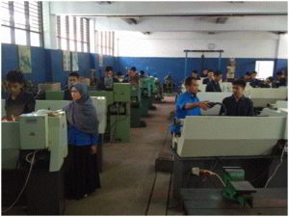
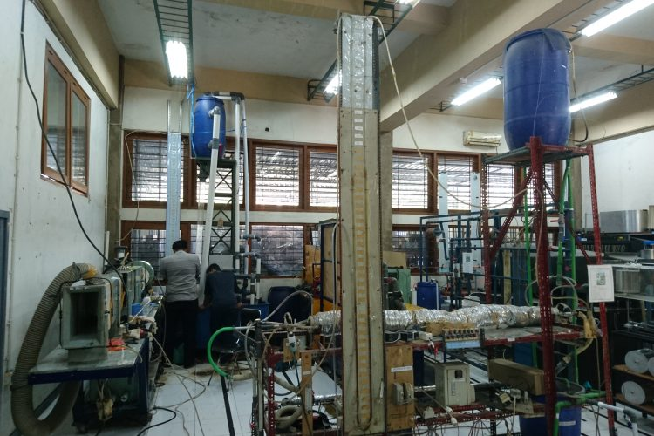
LAY OUT LABORAT
UNM
UNS

Slide 6
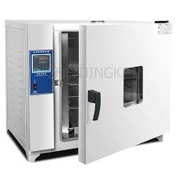
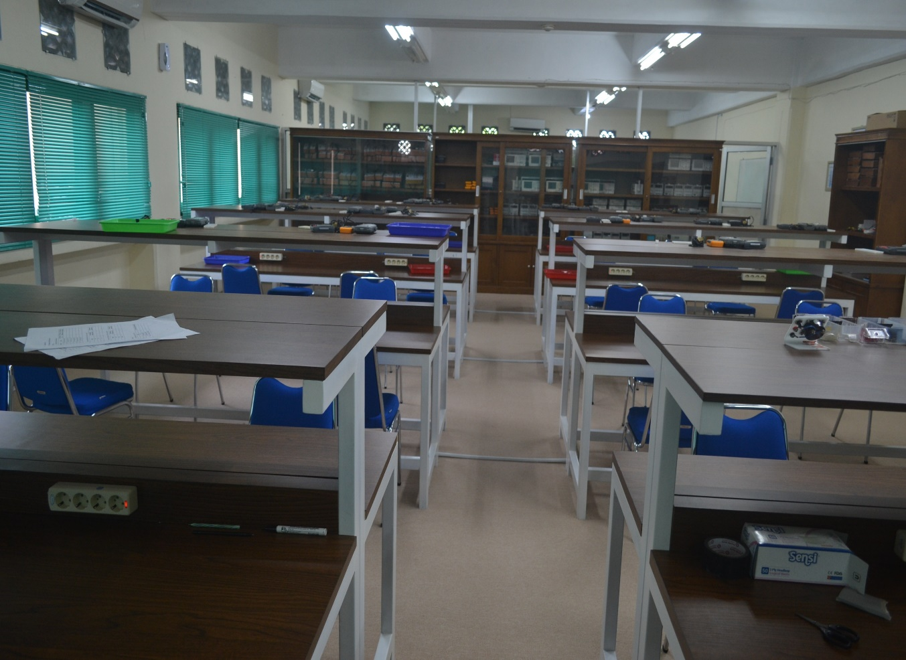
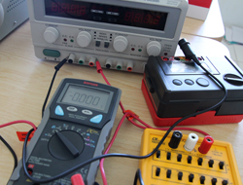

Slide 7
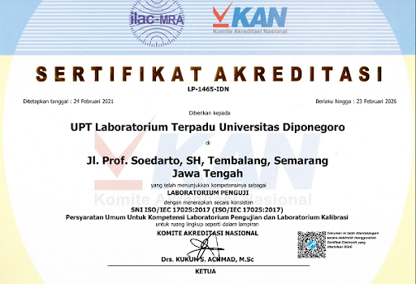

Slide 8
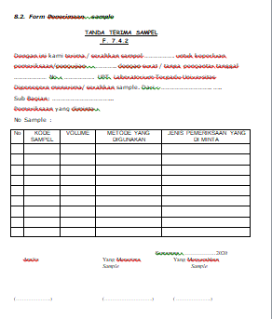

Slide 9
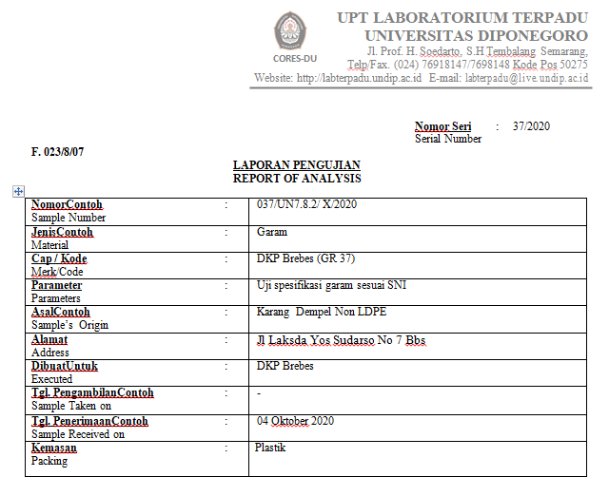

Slide 10
